Slide 1
지문인식을
통한
창문 보안
1971011 변서연
1971110 이은서
1971140 한지수

Slide 2
목 차
지문인식을 통한 창문보안
이 주제를 선정하게 된 이유
지문인식 보안시스템이란?
창문보안에 지문인식보안시스템을 적용했을 때
기대되는 효과
Q&A

Slide 3
1. 이 주제를 선정하게 된 이유
<창문을 통한 범죄증가>

Slide 4
1. 이 주제를 선정하게 된 이유
<창문을 통한 범죄증가>
전국을 돌며 아파트 저층 빈집만 골라 금품을 털어온 일당 4명이 검거됐습니다. 이들이 범행한 집은 모두 22곳, 훔친 금품만도 1억 6천만 원어치나 됐습니다. 열린 창문을 통해 침입해 현금과 귀금속, 명품가방 등 돈이 되는 물건을 닥치는 대로 훔친 것이다.
1
실제로 지난 2016년 SNS를 보고 친구 부부가 휴가를 떠났다는 사실을 알아채고 집 방충망을 뜯고 침입해 귀금속을 훔치는 사건이 발생하기도 했다.
2
최근 서울 동작구에선 맨몸으로 벽을 기어올라 원룸에 침입해 금품을 훔친 40대가 붙잡히기도 했다. 절도범은 인기척이 없는 집을 노렸고 창문도 잠겨 있지 않아 쉽게 침입할 수 있었던 것으로 조사됐다. https://news.naver.com/main/read.nhn?mode=LPOD&mid=tvh&oid=052&aid=0000777125
3

Slide 5
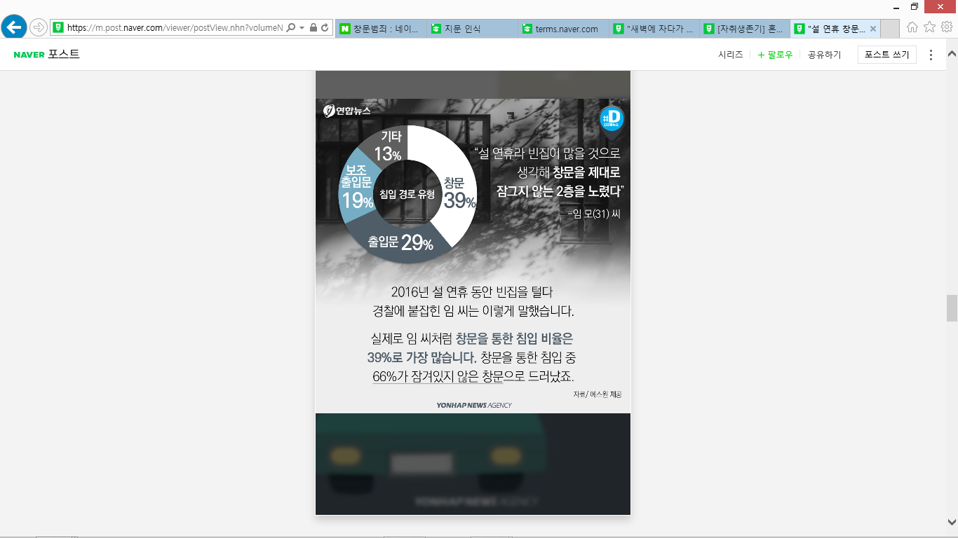
1. 이 주제를 선정하게 된 이유
<창문을 통한 범죄비율>
빈집털이범들의 주요 침입 경로는 창문이었다.
창문을 통한 침입 비율이 39%로 가장 높았고 출입문(29%), 보조 출입문(19%) 순이었다. 창문을 통한 침입 가운데 66%가 잠그지 않은 창문이었다.

Slide 6
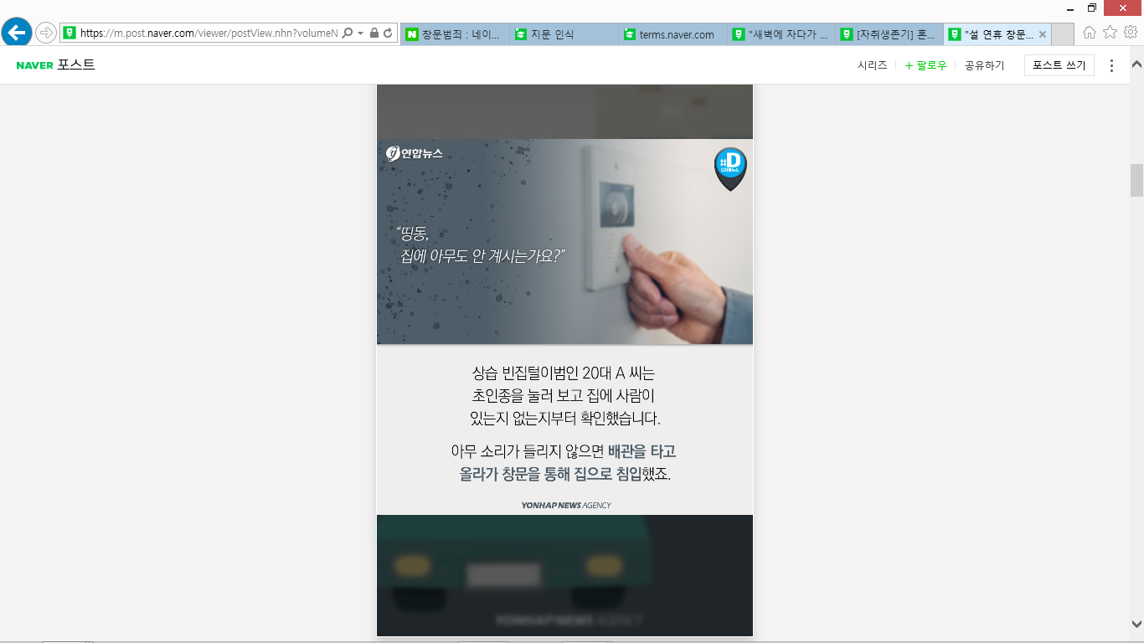
1. 이 주제를 선정하게 된 이유
→ 가정집에선 창문 혹은 대문을 열어놓고 생활하는 가정집이 많이 보인다. 하지만 이러한 가정집이 절도범들의 표적 된다.
실제로 통계에 의하면 겨울에 절도발생 건수 보다 여름 절도발생 건수가 많다. 창문이나 대문이 열려있는 것을 이용하여 절도범죄를 하는 것이다.
→ 빈집털이 예방에 있어 가장 중요한 것은 문단속, 창문단속이다. 에스원 범죄예방연구소가 최근 3년간(2016~2018년) 설 연휴에 발생한 침입 범죄를 분석한 결과 주택 침입경로는 모두 창문인 것으로 조사됐다. 집을 비울 때 상대적으로 창문에 대한 점검이 부족하기 때문인 것으로 보인다.

Slide 7
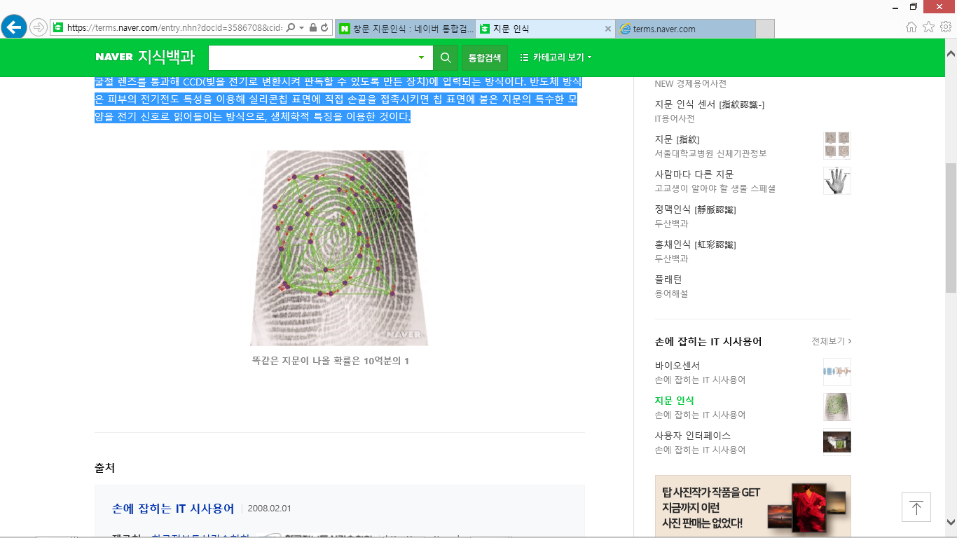
2. 지문인식 보안시스템이란?
<지문인식 보안시스템>
사용자의 손가락 지문을 전자적으로 읽어 미리 입력된 데이터와 비교, 본인여부를 판별하여 사용자의 신분을 확인하는 시스템.
가장 오래된 생체인식의 수단으로서 사람마다 모양이 다른 지문패턴을 곡선과 분기점 등의 위치와 거리를 측정하는 방식의 시스템.
https://terms.naver.com/entry.nhn?docId=2446637&cid=51638&categoryId=51638
지문인식시스템은 수사기관에서 범죄수사용으로 사용자 수가 적을 때 주로 이용되지만, 사용자 수가 많을 경우의 출입통제시스템에서는 1대 1 시스템, 즉 인증(verification)모드가 사용된다.
지문인식시스템의 기본적인 구조는 손가락을 올려놓고 지문을 촬영하는 입력부와 미리 입력 저장된 지문 데이터베이스와 대조해 본인여부를 인증하는 인증부로 이뤄졌으며, 일반적으로 지문돌기의 분기점, 끝점, 끊어진 점 등으로 구성되는 특징점의 위치와 속성을 추출, 저장, 비교하는 알고리즘을 채용하고 있다.

Slide 8
3. 창문보안에 지문인식보안시스템을 적용했을 때 기대되는 효과
지문인식이 상용화되어 이용되고있는 도어락처럼 창문에도 지문인식이 이용되는 창문 자물쇠를 개발함으로써 문을 통해 잠긴 상태를 해제하여 열고 닫기가 가능해진다.
지문인식이 이용되는 창문 자물쇠는 스마트폰 앱에도 연결되어 밖에서도 언제든 창문을 잠긴 상태로 만들 수 있다.
바쁠 때 창문을 잠그지 않고 그냥 나가는 경우가 종종 있는데 그럴 때마다 지문인식이 상용화 되어있는 스마트폰을 활용하여 앱으로 창문 잠금상태를 확인할 수 있다. 또한 휴가철에 창문을 통한 절도범죄가 많이 일어나는데 그때도 이런 기능이 있다면 창문을 잠금상태로 유지하여 범죄를 줄일 수 있게 된다.

Slide 9
Q & A

Slide 10
감사합니다 !

